Slide 1
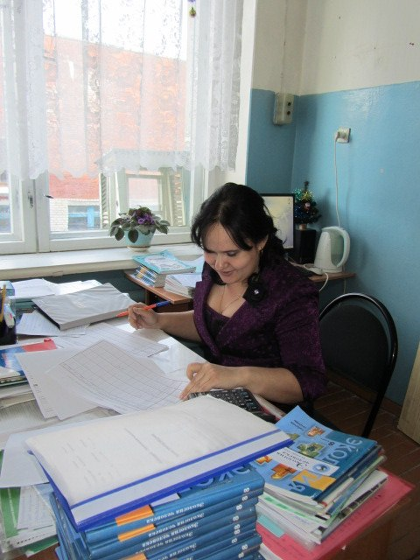
Презентация практических достижений профессиональной деятельности
(личного вклада в развитие образования)
Гарбар Елена Васильевна
Год рождения 03.06.1979г.
Контактная информация для связи: т. 9082376854, garbar2011@mail.ru
Образование: высшее
НГСХА
Имеющая категория : -
Заявленная категория: 1категория
Место работы: МБОУ Ждановская СШ
Педагогический стаж: 6 лет
Наименование должности: учитель географии, экономики
Наименование ОУ: Муниципальное бюджетное общеобразовательное учреждение
«Ждановская средняя школа им. Героя Советского Союза В.П.Мухина» Кстовского муниципального района
Педагогическое кредо: От простого к интересному, от интересного к сложному, от сложного к творчеству от творчества – к саморазвитию.

Slide 2
«Метод проектов
на
уроках экономики».
«Скажи мне - и я забуду, покажи мне - и я запомню, вовлеки меня - и я научусь».
Китайская народная мудрость

Slide 3
«Условия формирования личного вклада педагога в развитие образования»
Научно исследовательское условия: изучение классических работах
Выготского, С.Т. Шацкого, Б.В.Игнатьева, Л.Э.Левина. Теория проектно-ориентированного обучения Полат Е.С.
Методические условия: работа в методическом семинаре МБОУ Ждановская СШ «Системно – Деятельностный подход .Проектный метод обучения»
Организационно – педагогические условия: работа учителем географии, экономики.

Slide 4
«Актуальность личного вклада в развитие образование»
Мои ученики будут узнавать новое не от меня; они будут открывать это новое сами. Моя главная задача - помочь им раскрыться, развить собственные идеи”, - писал еще И.Г.Песталоцци
Актуальность и перспективность опыта обусловлена изменениями, происходящими в последнее время в социальном и экономическом пространстве системы образования, современными требованиями к школьному обучению и направлениями. Увеличивается роль науки в создании педагогичес­ких технологий, адекватных уровню общественного знания. Одной из таких технологий является метод проектирования. Практика показывает, что использование проектной деятельности возможно при обучении различным дисциплинам, входящим в школьную программу. Проектная деятельность оказывается достаточно эффективным методом обучения.
В современном обществе для системы образования все более характерными становятся такие принципиально новые черты как компетентность и мобильность.
На уроке в новой образовательной ситуации возможна подготовка субъекта, творчески активной личности, заинтересованной в самостоятельном познании, через активность не только учителя, но и учеников.

Slide 5
«Теоретическое обоснование личного вклада в развитие образование»
История возникновения метода проектов восходит ко второй половине 19 века. Как известно, появился он в США и основывался на теоретических концепциях так называемой прагматической педагогики, провозгласившей принцип «обучение посредством делания» (Дж. И Э. Дьюи, Х. Килпатрик, Э. Коллингс) В 1905 году русский педагог Станислав Теофилович Шацкий – русский педагог и последователь идей Дж. Дьюи пытался использовать проектный метод в преподавании.
В советской педагогике метод получил распространение в 20-е годы XX века(В.Н.Шульгин, М.В. Крупенина, Б.В.Игнатьев).
Основной тезис современного понимания метода проектов, который привлекает к себе многие образовательные системы, заключается в понимании учащимися, для чего им нужны получаемые знания, где и как они будут использовать их в своей жизни. Основой метода проектов является развитие познавательных умений учащихся, обучение их умению конструировать свои знания.

Slide 6
«Цели и задачи педагогической деятельности»
Цель:
создание педагогических условий для самореализации обучающихся и созданию проекта на уроках экономики.
Задачи:
- Помочь ученикам освоить такие приёмы, которые позволят расширять полученные знания самостоятельно, т. е. научить оперативно осуществлять поиск информации, производить её структурирование, находить оптимальный способ обработки;
- Способствовать развитию творческого потенциала учащихся;
- Создать условия для формирования у учащихся адекватной самооценки;
- Способствовать формированию коммуникабельности, умения работать в команде.
Поставленные задачи реализую на всех ступенях образовательного процесса, выстраивая свою деятельность в рамках образовательных программ, в которых определены цели, задачи, содержание обучения, программное, методическое и техническое обеспечение, принципы использования программ и критерии оценки их эффективности.

Slide 7
«Ведущая педагогическая идея»
Проектная форма деятельности направлена на самостоятельный поиск и решение нестандартных задач (или известных задач в новых условиях) с обязательным представлением результата.
Работа над проектом дает возможность задействовать в процессе обучения не только интеллект, опыт, сознание человека, а и ее чувство, эмоции, волевые качества, оказывает содействие "погружению" в учебный материал, определению личностью своего эмоционально-ценностного отношения к нему, повышению эффективности усвоения, дает ощущение успеха.
Метод проектов позволяет подготовить выпускников, владеющих современными технологиями и в силу этого способных адаптироваться к быстро меняющемуся миру

Slide 8
«Деятельностный аспект личного личного вклада в развитие образования»
Структурирование содержания курса экономики с внедрением проектной деятельности(определяет ряд тем, изучение которых возможно организовать проектным методом.)
Структурирование т каждого урока в соответствии с логикой познавательной деятельности и тематикой, предусмотренной учебной программой
Отбор оптимальных методов, используемых в проектной деятельности
Организация проектной деятельности на уроках экономики

Slide 9
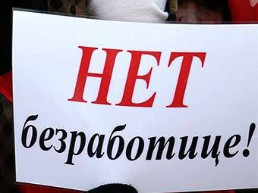
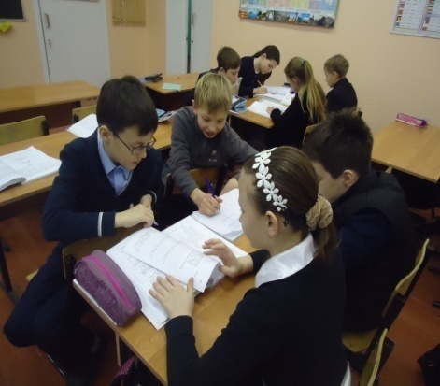
Структурирование содержания курса экономики с внедрением проектной деятельности
Тема «Бюджет семьи». Здесь много возможностей для творческих заданий. Одним из них является задание «Составить семейный бюджет». Но надо не просто составить семейный бюджет, надо изыскать пути сбережения, способы увеличения доходной части бюджета, рассчитать экономические издержки.
Тема «Безработица и её виды» при разработке проекта по сокращению безработицы в стране, если её уровень превышает допустимый.
Тема «Производительность труда». Создаются издательские фирмы, а дети становятся писателями, редакторами и издателями книг. И в том и в другом случае присутствует дух соперничества между группами. Учащиеся сами комментируют и оценивают совершаемые действия, а обучение носит творческий характер.

Slide 10
Совокупность методов, используемых в проектной деятельности
ПРОЕКТНАЯ ДЕЯТЕЛЬНОСТЬ
исследовательские
поисковые
научный метод
мозговые атаки
дискуссии,
эвристические беседы
ролевые игры
рефлексивные

Slide 11
Принципы организации проектной деятельности
Проект должен быть посильным для выполнения
Вести подготовку учащихся к выполнению проектов
Обеспечить руководство проектом со стороны педагога
Создавать необходимые условия для успешного выполнения проектов
Каждый учащийся должен четко показать свой вклад в выполнение проекта. Каждый участник проекта получает индивидуальную оценку.
Обязательная презентация результатов работы по проекту

Slide 12
«Диапазон личного вклада педагога в развитие образования и степень его новизны»
В качестве теоретической основы выбранная модель технологии метода проектов (разработана американским философом и педагогом Дж. Дьюи, а также его учеником В.Х.Килпатриком), впервые была адаптирована к современным условиям технологий еще в начале 20 века под руководством русского педагога С.Т.Шацкого). Новизна опыта состоит в использовании ИКТ (информационно коммуникативных технологий) на проекте по экономики в среднем и старшем звене средней школы с учениками разного уровня подготовкой и способностями, а также в использовании проектных работ после завершения проекта как наглядный и дидактический материал к урокам (презентации, доклады, буклеты, бюллетени, сценарии, могут быть и поделки и пр.). Этот показатель можно использовать в попытке усовершенствования системы оценивания проектной деятельности учащихся, т.к. результаты исследований становятся наглядным пособием для обучения следующего поколения учеников.

Slide 13
«Результативность профессиональной педагогической деятельности и достигнутые эффекты»
1.Прослеживается положительная динамика достижений учащихся.
2.Обучающиеся являются призёрами школьных, районных олимпиад, научных конференций, творческих проектов, конкурсов.
3.Обучающиеся самостоятельно отбирают и анализируют информацию с использованием различных источников.

Slide 14
«Транслируемость практических достижений профессиональной деятельности педагога»
Адресная направленность личного вклада:
опыт
доступен учителю с любым опытом работы и может
быть совместим с любыми образовательными
технологиями и моделями преподавания.
Метод проектов может быть применим как в урочной так и в неурочной деятельности.

Slide 15
«Литература»
1. Леонтович А.В. Исследовательская деятельность как способ формирования мировоззрения. // Народное образование, № 10, 1999.
2. Новые педагогические и информационные технологии в системе образования / под ред. Е.С. Полат-М.:2000
3. Пахомова Н.Ю. Проектное обучение — что это? // Методист, №1, 2004. - с. 42.
Развитие исследовательской деятельности учащихся. Методический сборник. — М.: Народное образование, 2001. — 272 с.
Беспалов П.В. Компьютерная компетентность в контексте личностно-ориентированного обучения//Педагогика. №4, 2003.
Полат Е.С. Типология телекоммуникационных проектов. Наука и школа - № 4, 1997
Cлободчиков В. И. Инновации в образовании: основания и смысл // Исследовательская работа школьников. 2004. № 2.
7. http://metod.sch61.edusite.ru/p17aa1.html
8. http://www.edc.samara.ru/~school82/proekt_dejat.htm

